Slide 1

RĪGAS VALDORFSKOLA
Aija Rusaika
direktores vietniece izglītības jomā

Slide 2
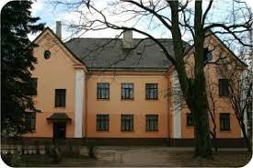
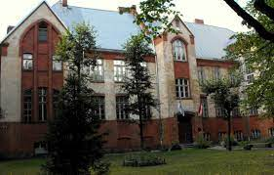
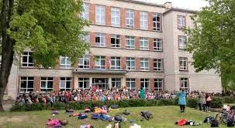
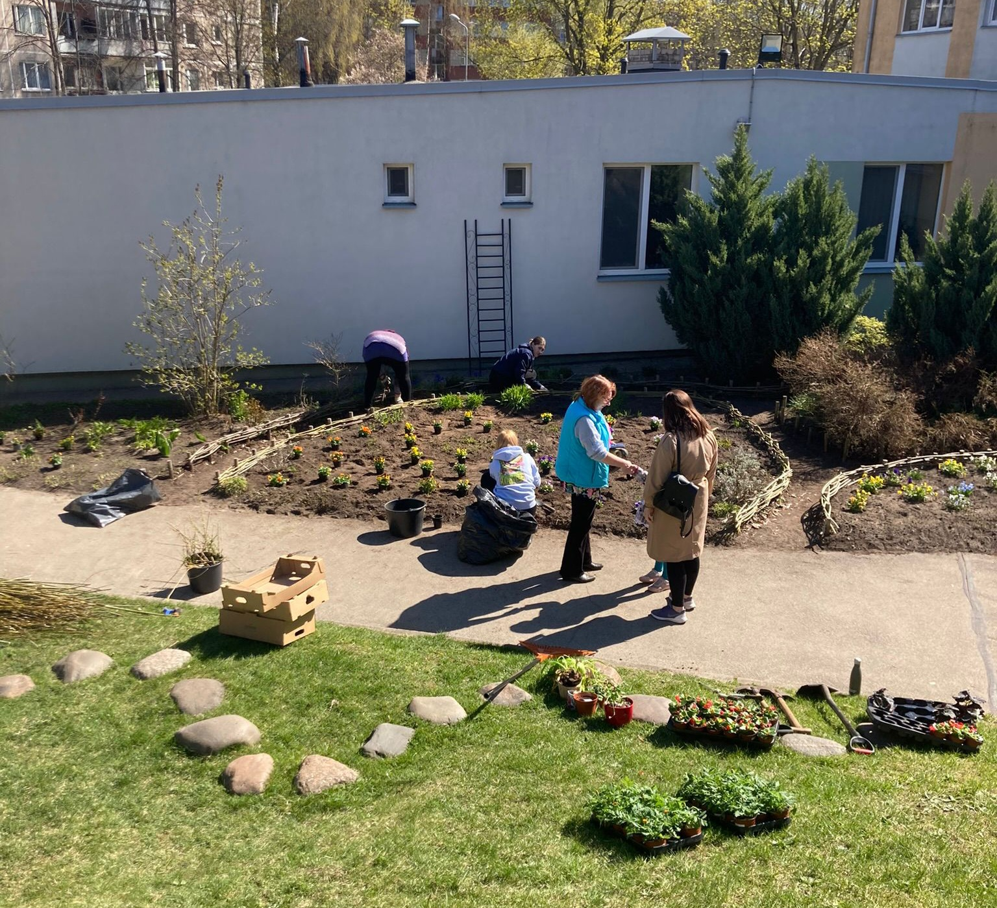
Kā mēs dzīvojam…

Slide 3
Skolā ir:
Vispārējās pamatizglītības (1. - 9.klase) izglītības programma;
Pamatizglītības programma ar augstākiem sasniedzamajiem rezultātiem valodu mācību jomā – svešvaloda;
Pamatizglītības programma ar augstākiem sasniedzamajiem rezultātiem mākslas mācību jomā – mūzika;
Speciālās pamatizglītības programma izglītojamajiem ar valodas traucējumiem;
Speciālās pamatizglītības programma izglītojamajiem ar mācīšanās traucējumiem.

Slide 4
Kādi esam
636
skolēni
256
ar atbalstu
159
ar skolas rīkojumu pēc atbalsta komisijas ieteikuma
97
ar pedagoģiski medicīniskās komisijas atzinumu

Slide 5
Atbalsta jomas komanda
2 psihologi
2 sociālie pedagogi
4 speciālie pedagogi
4 logopēdi
vairāki skolotāju palīgi

Slide 6
Atbalsta algoritms
Mācību priekšmeta pedagogs konstatē problēmu un ieraksta kopīgotā tabulā.
Klases audzinātājs apkopo problēmas un iesniedz pieteikumu atbalsta komisijai.
Atbalsta komisijas vadītāja rīko tikšanās ar klases audzinātāju un mācību priekšmetu pedagogiem.
Atbalsta komisijas speciālisti veic izpētes, tiekas ar skolēniem un ar komisijas rīkojumu nosaka atbalsta pasākumus mācību procesā un pārbaudes darbos.
Sadarbībā ar mācību priekšmetu pedagogiem tiek izstrādāts individuālais izglītības programmas apguves plāns, ar kuru iepazīstina vecākus.
Tiek realizēts individuālais izglītības programmas apguves plāns, sadarbojoties ar skolēnu, mācību priekšmetu pedagogiem, atbalsta speciālistiem un vecākiem. Individuālais plāns tiek izvērtēts ne retāk kā divas reizes gadā.

Slide 7
Izaicinājumi
Lielais skolēnu skaits klasē un daudzās atbalsta vajadzības.
Mācīšanās grūtību un traucējumu lielais spektrs.
Novēlota problēmu konstatēšana.
Atbalsta speciālistu trūkums.
Pedagogu pārslodze un izglītības trūkums speciālajā pedagoģijā.
Sadarbība ar vecākiem un skolēnu.

